Slide 1

그림체 기반 웹툰 추천
Team
You can toon it

Slide 2
목차
개요
데이터
모델링
배포
결론

Slide 3

개요

Slide 4

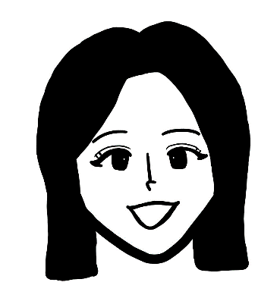
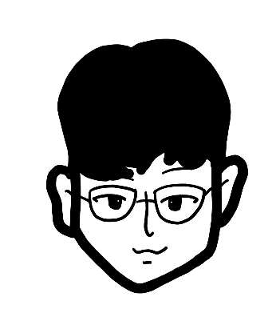
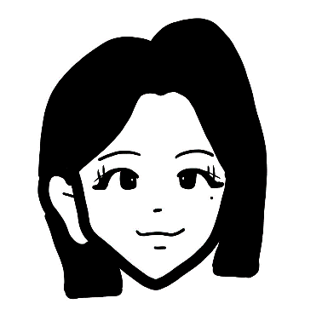

개요
팀원 소개
박경택
박예령(팀장)
손진선
임종우
정세리
데이터 수집
(카카오)
모델링
최종발표 & PPT
데이터 수집
(네이버)
모델링
중간발표 & PPT
회의록 작성
데이터 수집
(네이버 & 카카오)
Streamlit 구현
YouTube 영상 제작
데이터 수집
(네이버)
모델링
Streamlit 구현
데이터 수집
(네이버)
데이터 전처리
Streamlit 구현
최종 PPT

Slide 5
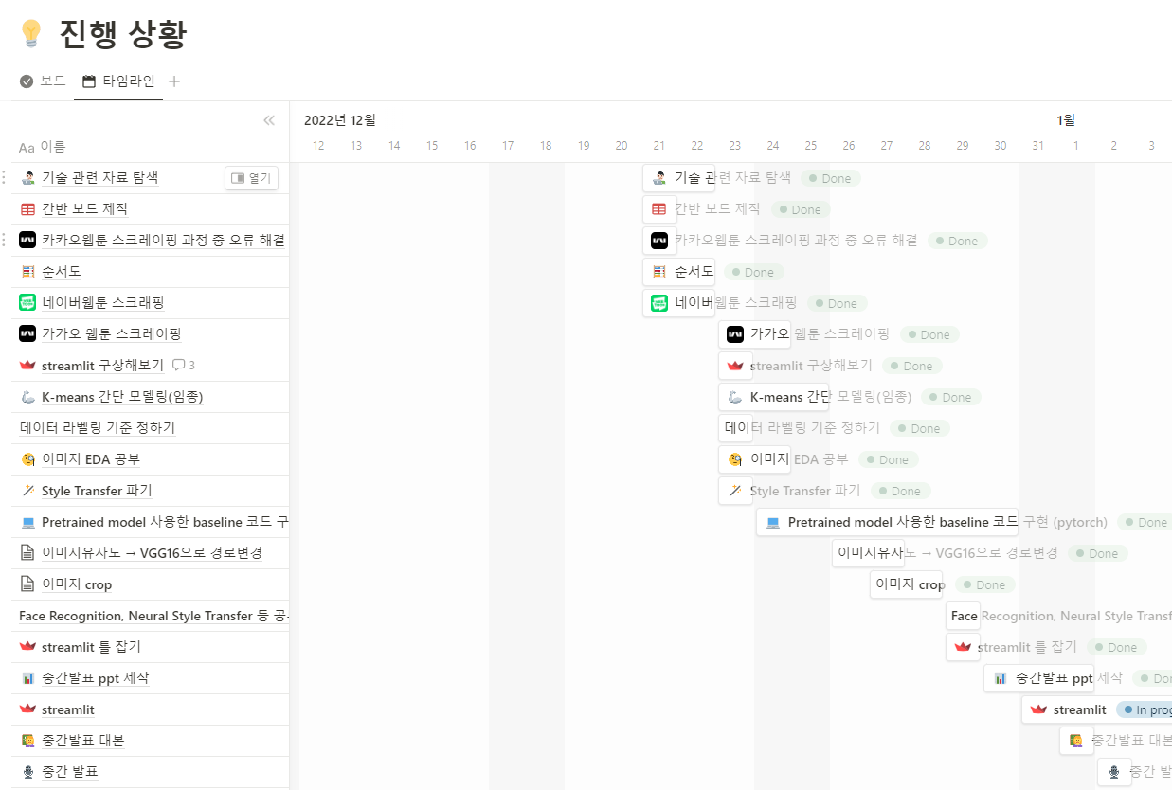
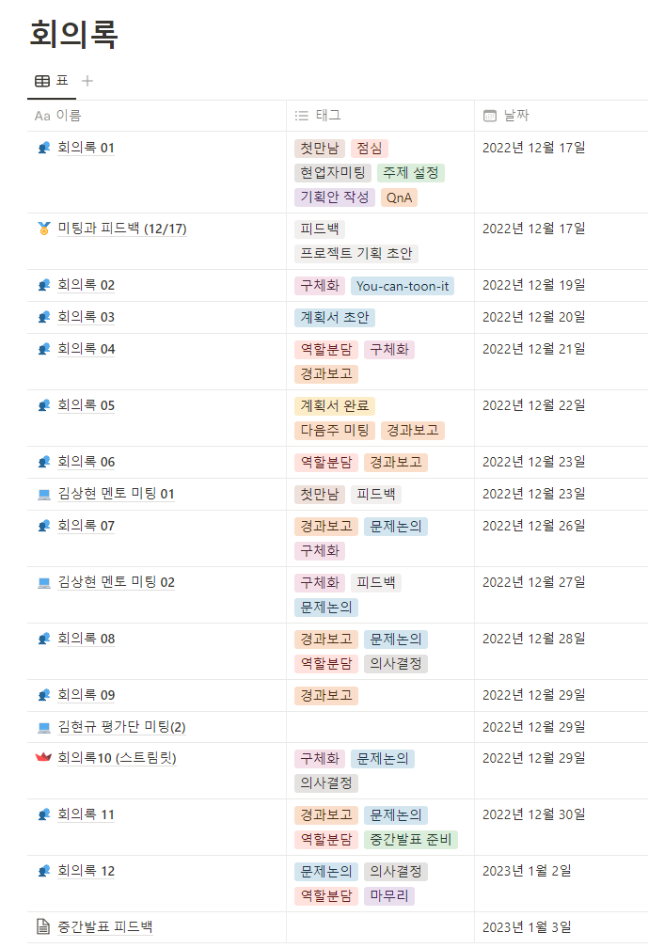
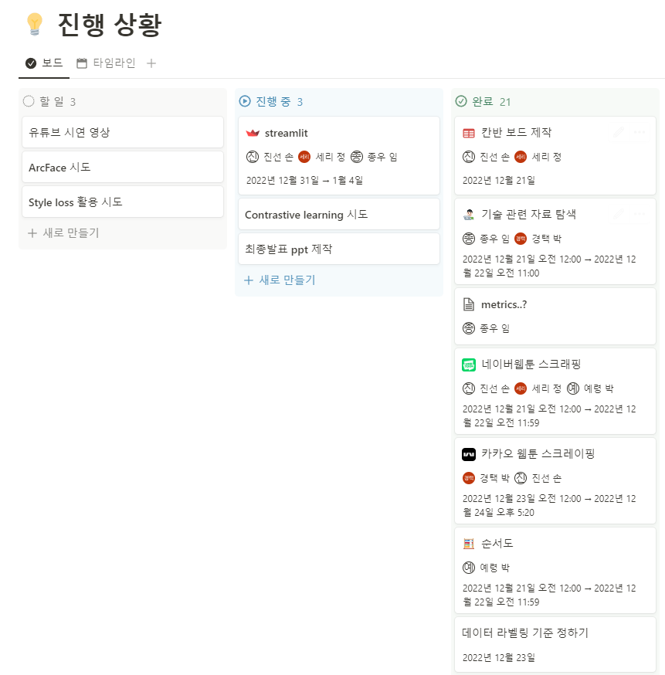
개요
협업 진행
Notion, Discord, Backend.AI 등 현재 진행중인 상황 확인가능 하도록 공유

Slide 6
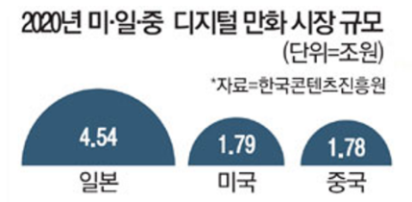
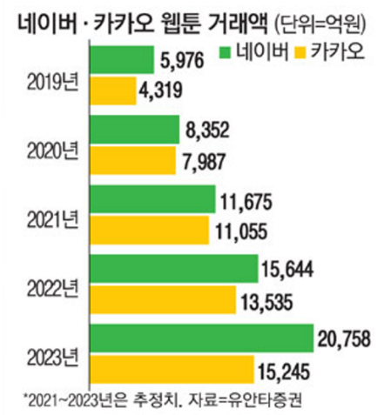
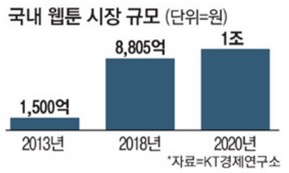
개요
주제선정 배경
출처: https://www.mk.co.kr/news/it/9872143

Slide 7
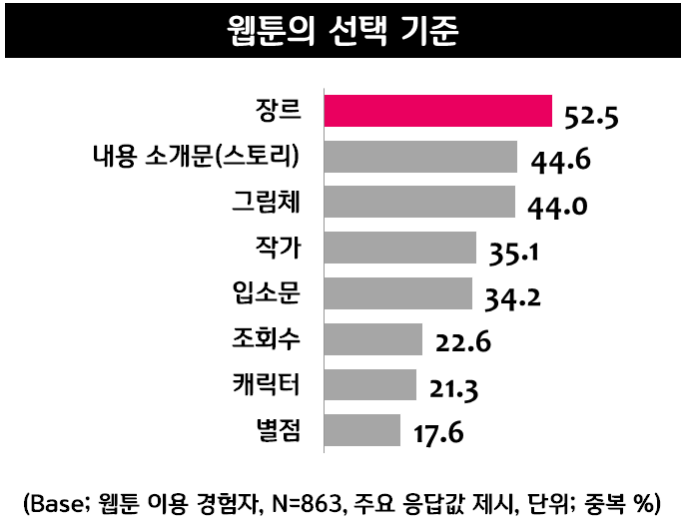
개요
주제선정 배경
웹툰 선택 기준
1위 장르
2 & 3위 스토리, 그림체
출처: https://www.trendmonitor.co.kr/tmweb/trend/allTrend/detail.do?bIdx=1639&code=0303&trendType=CKOREA

Slide 8
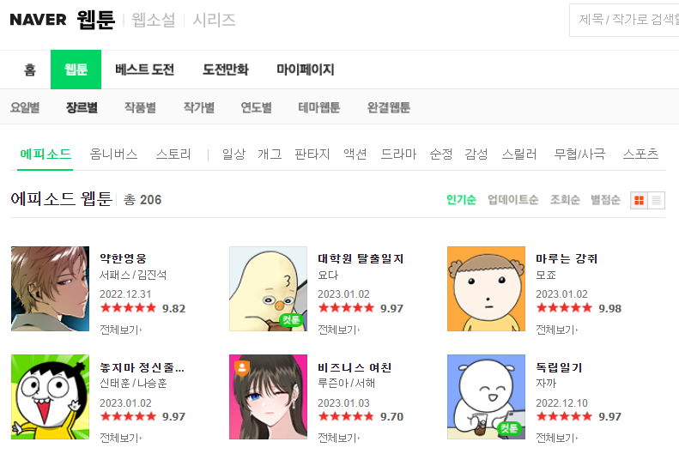
개요
웹툰 추천 서비스 현황 _ 네이버웹툰
장르별
작품별
작가별
테마
출처: https://comic.naver.com/webtoon/genre

Slide 9
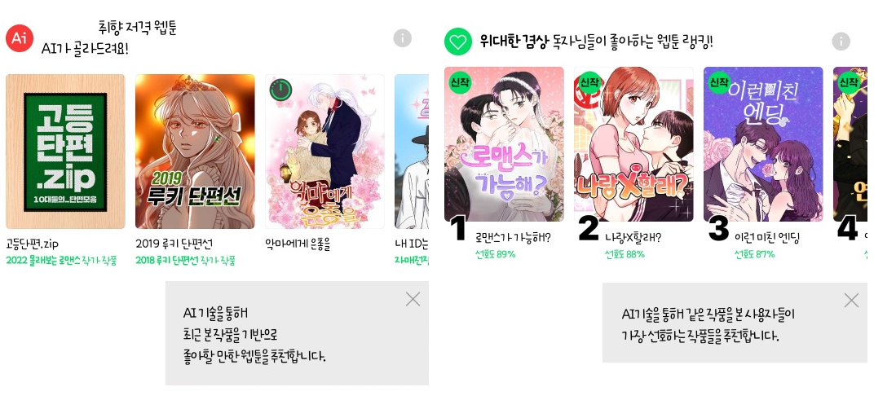
개요
웹툰 추천 서비스 현황 _ 네이버웹툰
출처: 네이버 웹툰 어플

Slide 10
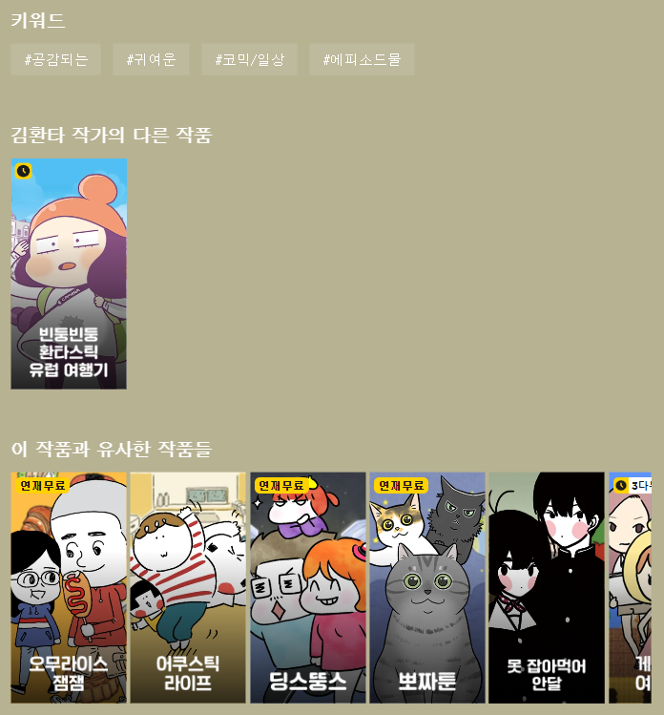
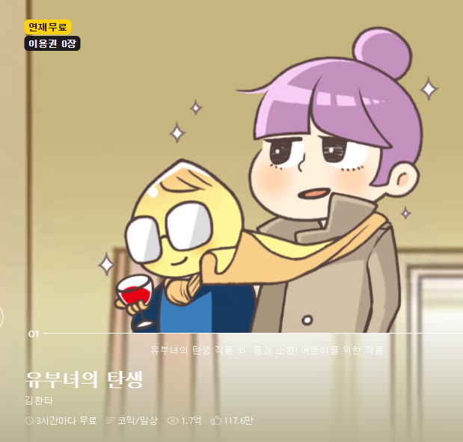

개요
웹툰 추천 서비스 현황 _ 카카오웹툰
출처: https://webtoon.kakao.com/content/%EC%9C%A0%EB%B6%80%EB%85%80%EC%9D%98-%ED%83%84%EC%83%9D/1078

Slide 11
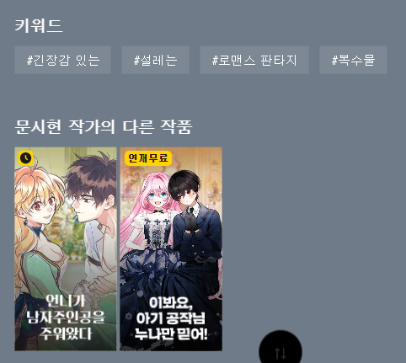
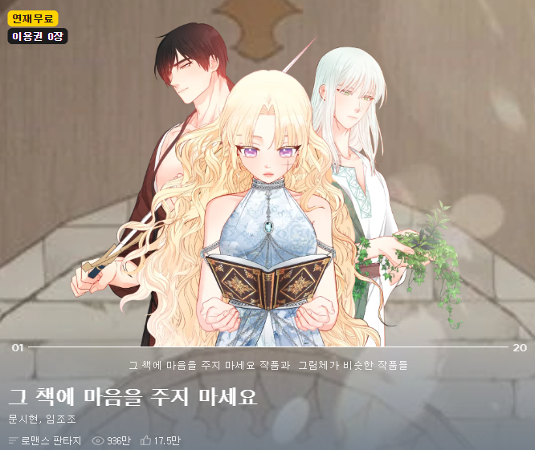

개요
웹툰 추천 서비스 현황 _ 카카오웹툰
출처: https://webtoon.kakao.com/content/%EA%B7%B8-%EC%B1%85%EC%97%90-%EB%A7%88%EC%9D%8C%EC%9D%84-%EC%A3%BC%EC%A7%80-%EB%A7%88%EC%84%B8%EC%9A%94/2143

Slide 12
개요
프로젝트의 목표
1
그림체 기반 웹툰 AI 추천
2
네이버 + 카카오 웹툰 동시 추천
3
복수 개 웹툰 선택 기반 추천

Slide 13
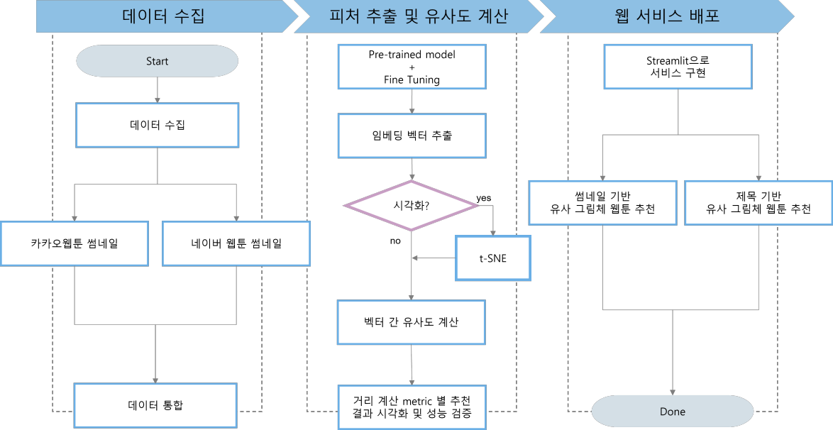
개요
프로젝트 블록선도
Backend.AI 환경 사용

Slide 14
데이터

Slide 15



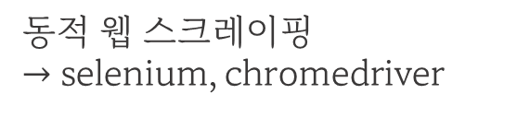
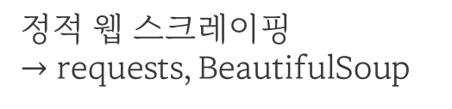
데이터
데이터 수집
네이버 웹툰
(568개 웹툰, 썸네일 44054장)
정적 웹 스크레이핑
$→$ requests, BeautifulSoup
카카오 웹툰
(729개 웹툰, 썸네일 59943장)
동적 웹 스크레이핑
$→$ selenium, chromedriver
현재 연재 중 웹툰 대상
대표 썸네일과 각 웹툰 회차별 썸네일 수집
기타 정보: 장르, 링크, 조회수, 좋아요 수 등

Slide 16

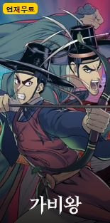


데이터
데이터 예시
네이버웹툰
카카오웹툰
공유몽
가비왕
꼬마 영애님은 주연들을 길들인다
독립일기

Slide 17
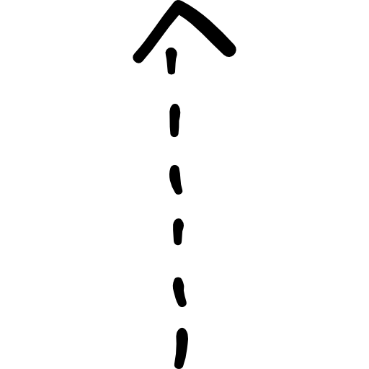


데이터
데이터 전처리
데이터 사이즈
네이버
480 x 623
125 x 101
202 x 120
카카오
155 x 313
155 x 630
452 x 382
250 x 150
224 x 224 이미지
Resize & Random crop
✂ Random crop 예시

Slide 18
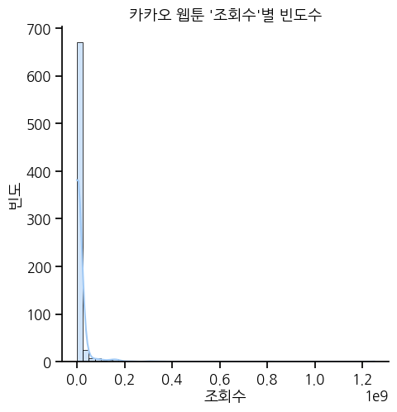
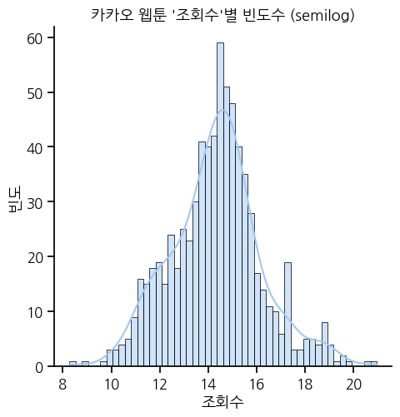

데이터
EDA
Semilog x
데이터 불균형!
정규분포 형태

Slide 19
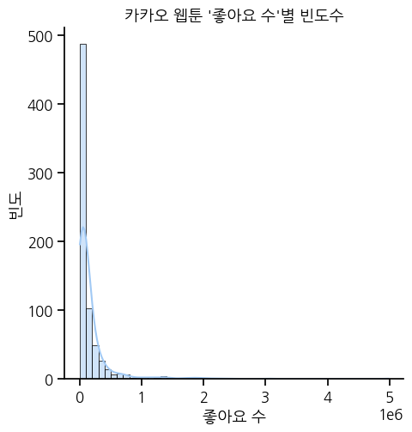
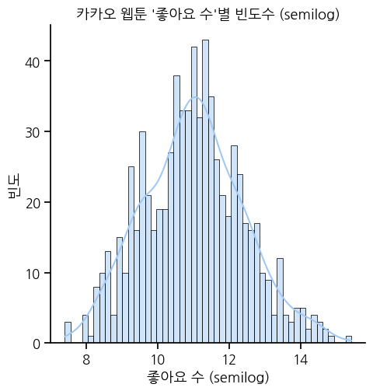

데이터
EDA
Semilog x
데이터 불균형!
정규분포 형태

Slide 20
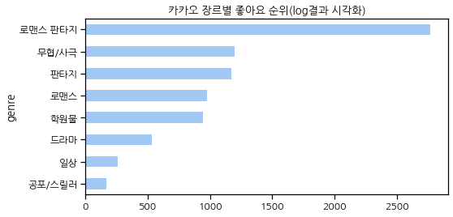
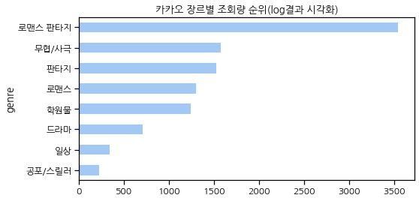
데이터
EDA
- 조회량이 많은 장르 순서와 좋아요 수가 많은 장르 순서 일치
Notes:
조회량이 많은 장르 순서와 좋아요 수가 많은 장르 순서 일치
카카오 장르별 웹툰 작품 수를 시각화 했을 때 나오는 장르별 순서와 동일,
해당 장르 웹툰 수가 많을수록 도달률이 높음
<<이 EDA가 무엇과 관련

Slide 21
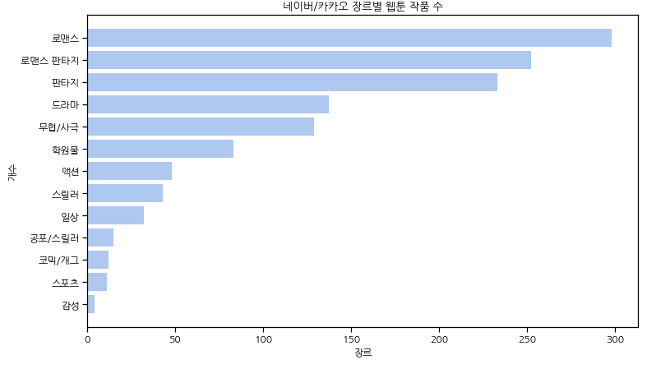
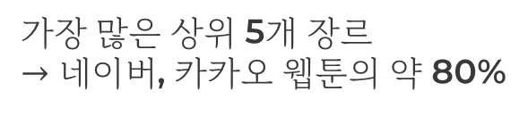
데이터
EDA
가장 많은 상위 5개 장르
$→$ 네이버, 카카오 웹툰의 약 80%

Slide 22
모델링

Slide 23




모델링
모델 아키텍처
이미지
(3차원 텐서)
딥러닝 모델
이미지 피처 벡터
추천
유사도 비교
. . .

Slide 24
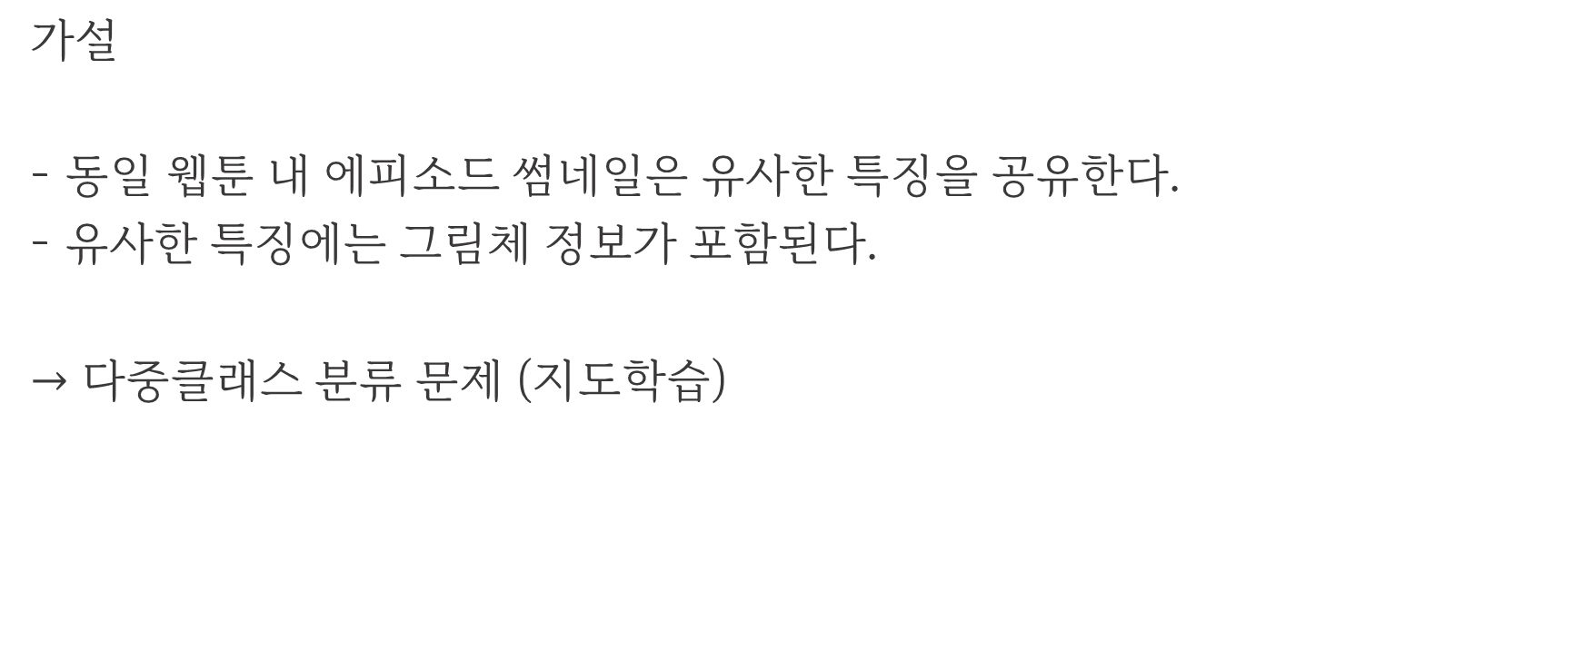
모델링
모델 선정을 위한 가설
가설
동일 웹툰 내 에피소드 썸네일은 유사한 특징을 공유한다.
유사한 특징에는 그림체 정보가 포함된다.
$→$ 다중클래스 분류 문제 (지도학습)

Slide 25
모델링
모델 선정 기준
ImageNet 데이터 멀티클래스 분류 성능 기준
Weights (IMAGENET1K_V1) | Acc@1 (%) | Acc@5 (%) | Params | Size (MB)
VGG19 | 72.376 | 90.382 | 143.7 M | 548.1
ResNet18 | 69.758 | 89.078 | 11.7 M | 44.7
DenseNet121 | 74.434 | 91.972 | 8.0 M | 30.8
MobileNetV2 | 71.878 | 90.286 | 3.5 M | 13.6
EfficientNetV2_S | 84.228 | 96.878 | 21.5 M | 82.7
참고: https://pytorch.org/vision/stable/models.html

Slide 26
모델링
성능 측정 지표
멀티클래스 분류 성능 측정
1297개 레이블에 대해 Acc@1을 측정
각 썸네일에 해당하는 웹툰 제목이 정답 레이블

Slide 27
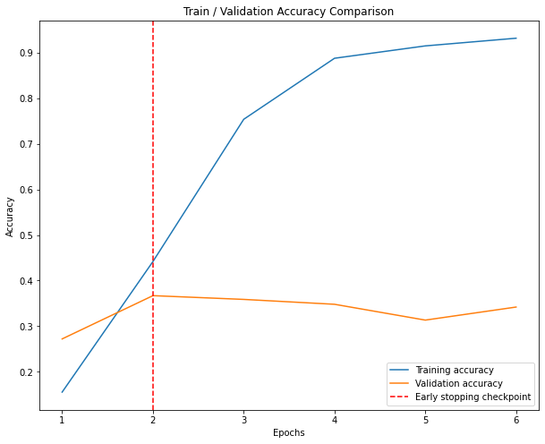
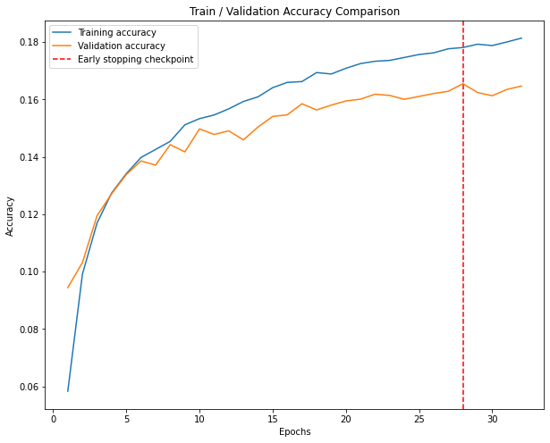

모델링
사전 훈련 모델 & 파인튜닝
Train_acc
= 0.93
Valid_acc
= 0.34
Acc
= 0.16 ~ 0.18
모델: VGG19
Loss 함수: CrossEntropy
Optimizer: RAdam
과적합
모델: MobileNetV2
Loss 함수: CrossEntropy
Optimizer: RAdam

Slide 28
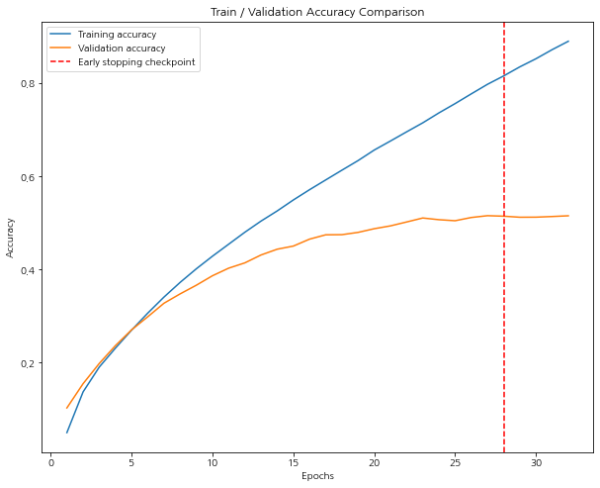
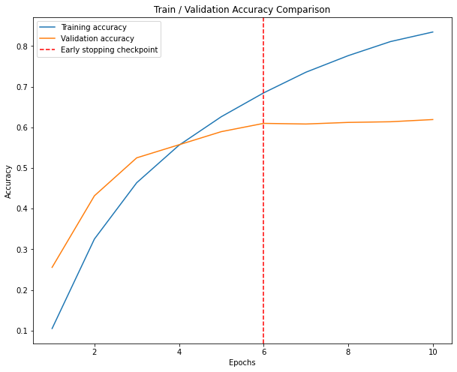
모델링
사전 훈련 모델 & 파인튜닝
Train_acc
= 0.89
Valid_acc
= 0.51
Train_acc
= 0.83
Valid_acc
= 0.62
모델: ResNet18
Loss 함수: CrossEntropy
Optimizer: SGD
모델: DesneNet121
Loss 함수: CrossEntropy
Optimizer: RAdam

Slide 29
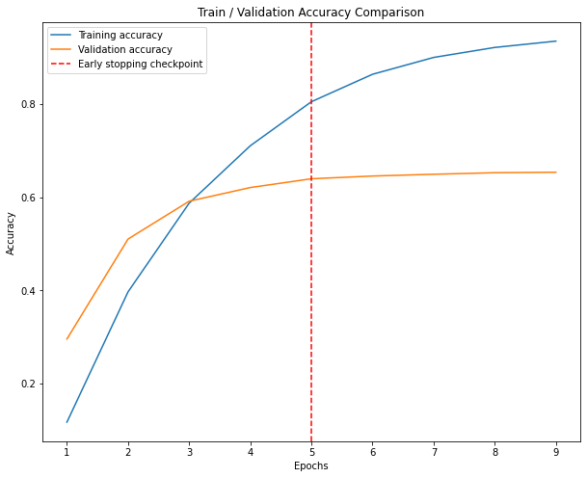
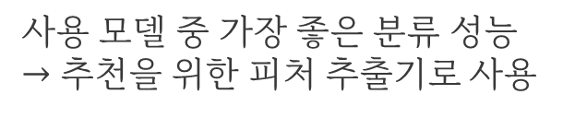
모델링
사전 훈련 모델 & 파인튜닝
Train_acc
= 0.94
Valid_acc
= 0.65
사용 모델 중 가장 좋은 분류 성능
$→$ 추천을 위한 피처 추출기로 사용
모델: EfficientNetV2_S
Loss 함수: CrossEntropy
Optimizer: RAdam

Slide 30
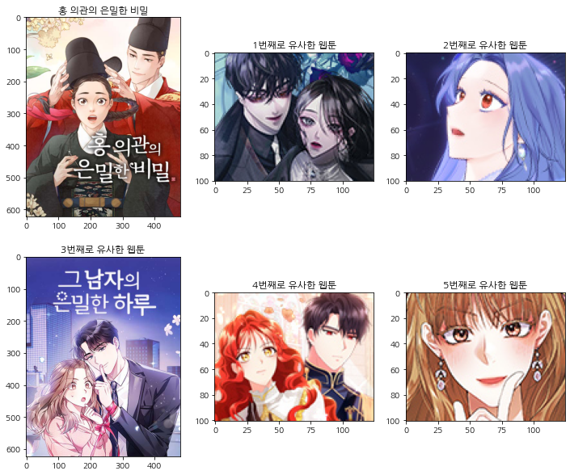
모델링
피처 벡터 군집화
- 사전 훈련된 모델로부터 이미지 피처 벡터 추출 $→$ $K$-평균 클러스터링
- yellowbrick cluster 모듈 활용$→ K = 5$

Slide 31
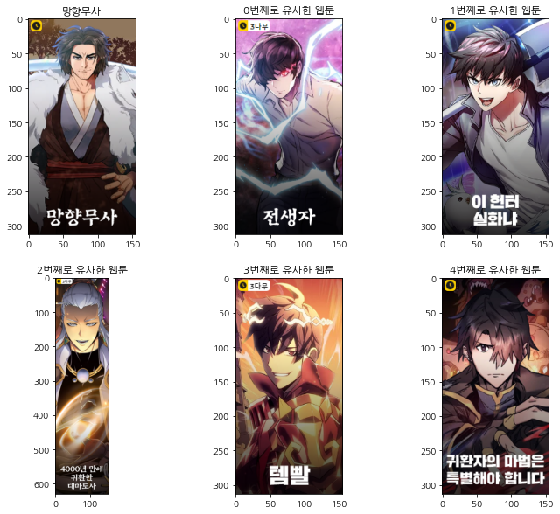
모델링
피처 벡터 군집화
- 사전 훈련된 모델로부터 이미지 피처 벡터 추출 $→$ $K$-평균 클러스터링
- yellowbrick cluster 모듈 활용$→ K = 5$

Slide 32
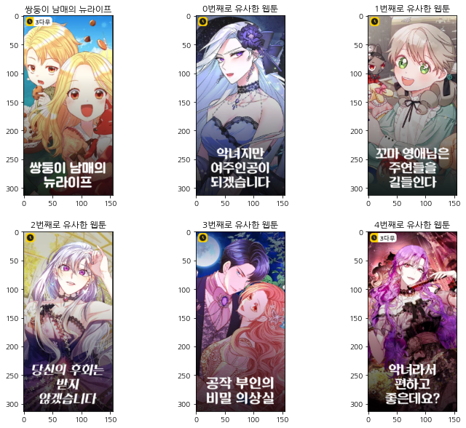
모델링
피처 벡터 군집화
- 사전 훈련된 모델로부터 이미지 피처 벡터 추출 $→$ $K$-평균 클러스터링
- yellowbrick cluster 모듈 활용$→ K = 5$

Slide 33
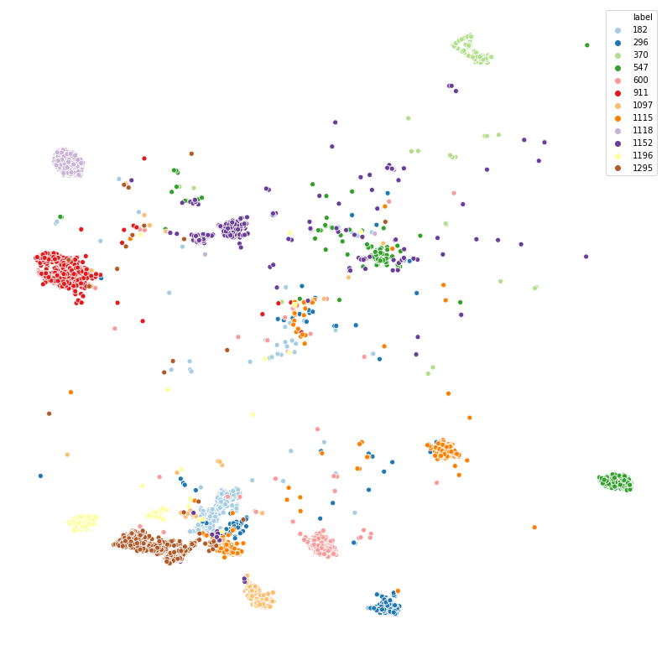
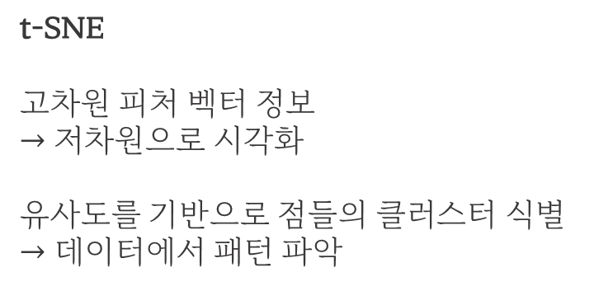
모델링
t-SNE 시각화
t-SNE
고차원 피처 벡터 정보
$→$ 저차원으로 시각화
유사도를 기반으로 점들의 클러스터 식별
$→$ 데이터에서 패턴 파악

Slide 34
모델링
t-SNE 시각화
관찰
한 곳에 뭉치는 점
빨강점, 갈색점, 분홍점, 연보라점, 연두색점 등
2~3군데 뭉치는 점
주황점, 파랑점, 초록점 등

Slide 35


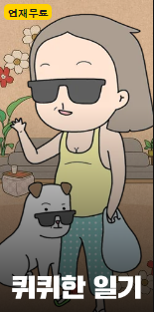
모델링
t-SNE 시각화

Slide 36
모델링
t-SNE 시각화
관찰
한 곳에 뭉치는 점
빨강점, 갈색점, 분홍점, 연보라점, 연두색점 등
2~3군데 뭉치는 점
주황점, 초록점 등

Slide 37
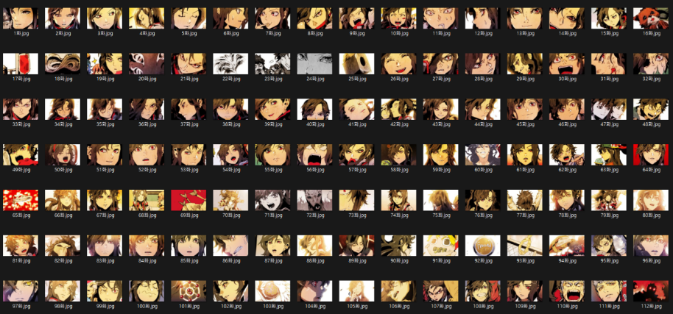
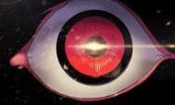

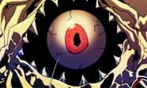

모델링
t-SNE 시각화
썸네일 이미지: 캐릭터 얼굴 vs. 외눈

Slide 38

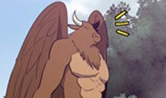



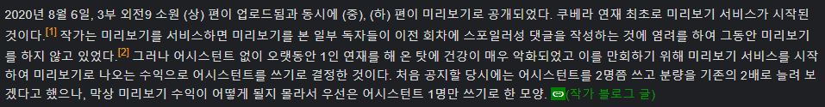
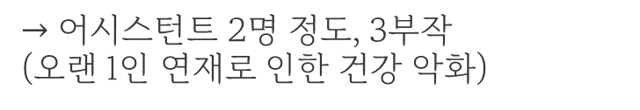
모델링
t-SNE 시각화
$→$ 어시스턴트 2명 정도, 3부작
(오랜 1인 연재로 인한 건강 악화)
출처: https://namu.wiki/w/%EC%BF%A0%EB%B2%A0%EB%9D%BC(%EC%9B%B9%ED%88%B0)

Slide 39
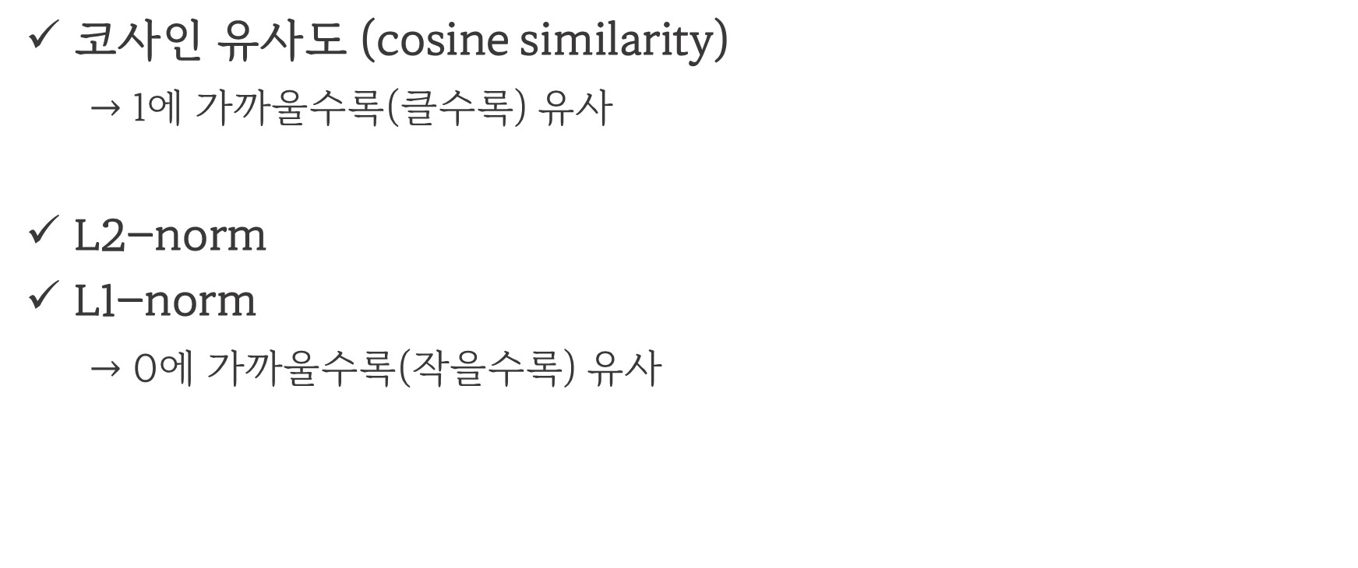
모델링
추천 _ 두 벡터 간 유사도 측정
코사인 유사도 (cosine similarity)
$→$ 1에 가까울수록(클수록) 유사
L2–norm
L1–norm
$→$ 0에 가까울수록(작을수록) 유사

Slide 40
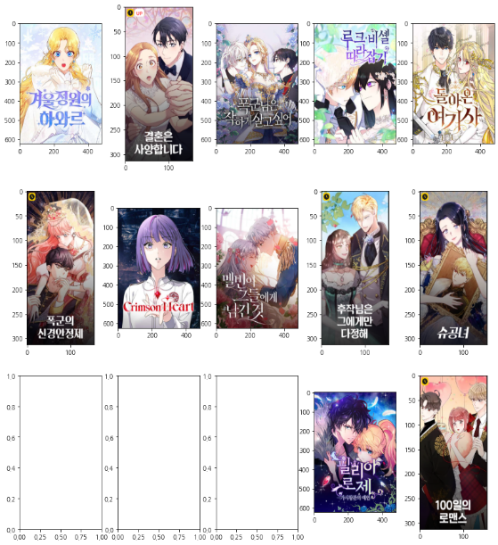


모델링
추천 _ 유사도 측정 방식 비교
Cosine
L1-norm
L2-norm

Slide 41

모델링
추천 성능 평가 지표
코사인 유사도, L2-norm, L1-norm 중,
자기 추천 성능이 높은 유사도 지표를 추천 지표로서 채택
정의: 어떤 웹툰$(A)에$ 속하는 썸네일 이미지 피처 벡터$(a∈A)$와 썸네일이 속하는 것에 대해, $a와$ 유사한 다른 썸네일 이미지 피처 벡터를 내림차순 정렬 후 $n$개의 피처 벡터를 추출했을 때, 각각의 벡터가 다시 $A$에 속하게 될 확률
$$Metric=\frac{\left(a와 유사한 벡터 top−n개 중 A에 다시 속하는 벡터 수\right)}{n}$$

Slide 42

모델링
추천 성능 평가 지표
코사인 유사도를 추천을 위해 사용

Slide 43
배포

Slide 44


배포
Streamlit 구현

Slide 45




배포
Streamlit 구현 _ 썸네일로 확인하는 취향
[1]
[2]
[3]

Slide 46

배포
Streamlit 구현 _ 썸네일로 확인하는 취향
Click

Slide 47



배포
Streamlit 구현 _ 제목으로 확인하는 취향
[1]
[2]

Slide 48

배포
Streamlit 구현 _ 제목으로 확인하는 취향

Slide 49
결론

Slide 50
결론
결론
썸네일 이미지 유사도 기반 추천 시스템 구현
네이버 – 카카오 웹툰 섞어 추천 기능 구현
여러 웹툰 묶어 추천 기능 구현

Slide 51
결론
추후 과제
그림체 추천을 위한 다른 AI 기술 시도
추천 성능 검증을 위한 평가 지표 고민

Slide 52

Q&A

Slide 53
감사합니다
Team
You can toon it

